Slide 1
Specinker
GLSL
？
Image
Text

Slide 2
Specinker
GLSL
？
Image
Text

Slide 3

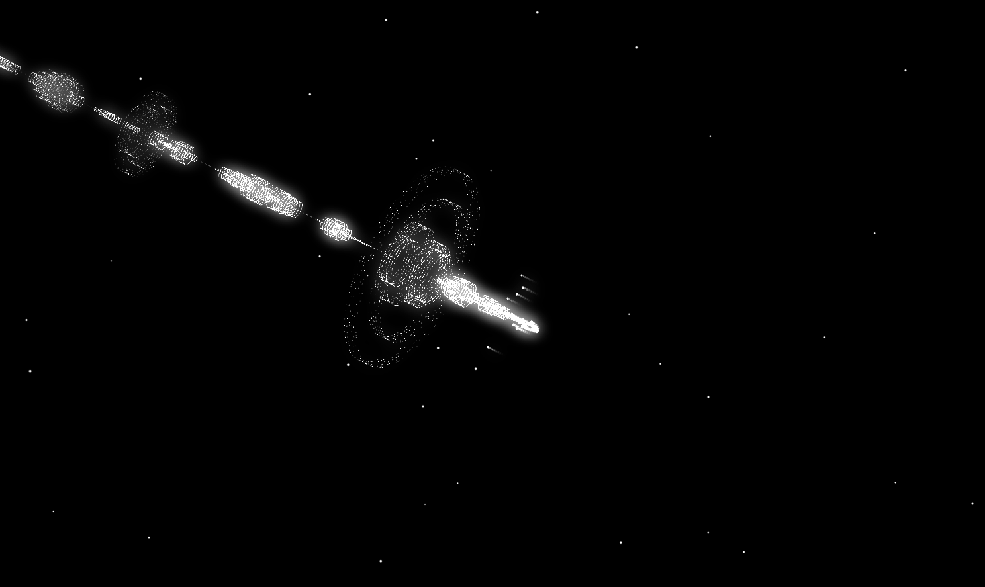




Specinker

Slide 4
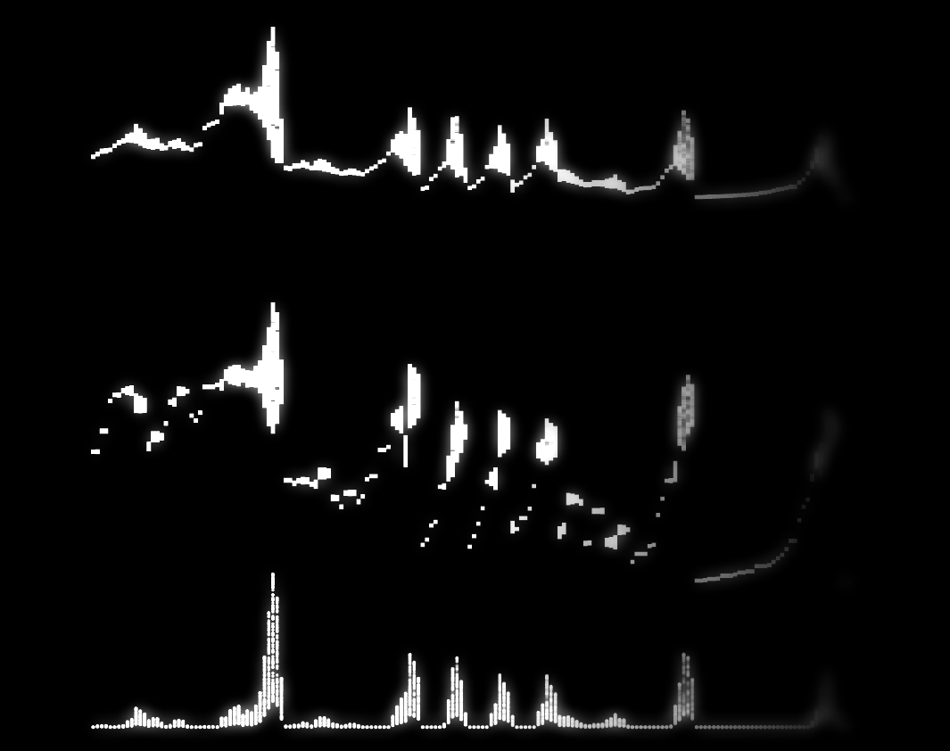
Specinker
均方根
峰值
脉冲

Slide 5
struct Node{
std::function * 节点处理函数指针
std::list<Node*> 节点列表
};
旋转角度 = 50 * time;
根节点
function
list
return list[0]*list[1];
节点1
function
list{null}
节点2
function
list{null}
return 50;
return time;

Slide 6
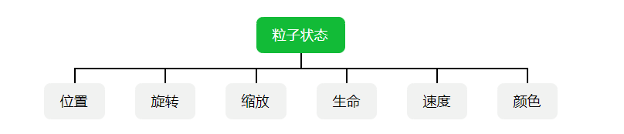
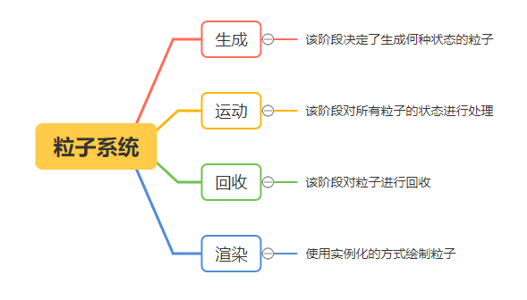

Slide 7
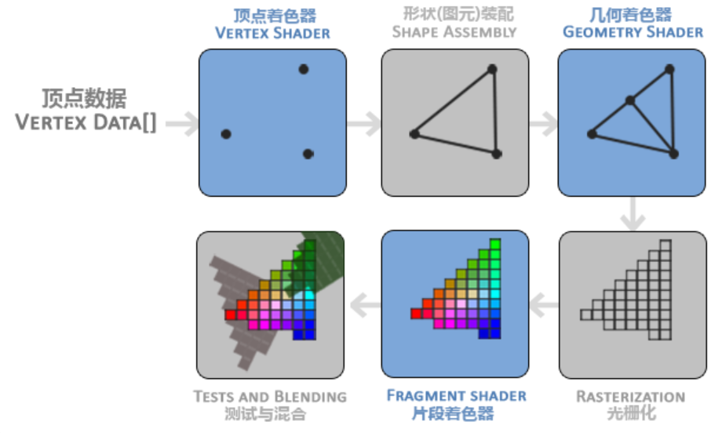
Transform Feedback过程
输出缓冲区
Buffer

Slide 8
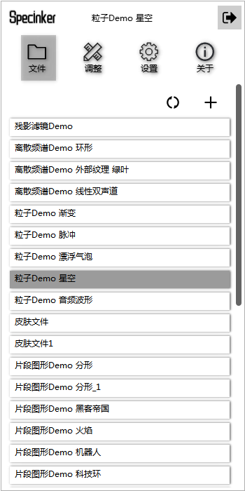
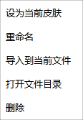
head_bar
navigation_item
navigation_bar
filebutton
fileitem
filemenu

Slide 9
head_bar
navigation_item
navigation_bar
filebutton
fileitem
filemenu

Slide 10
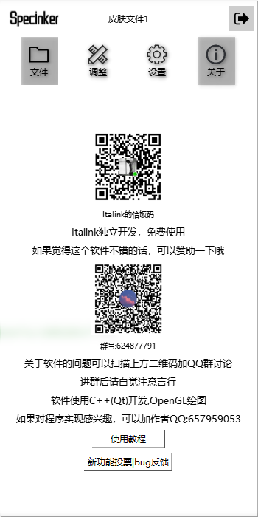
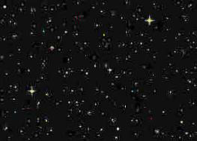
uniform
+
Specinker
当前版本： 内部测试版
顶点着色器
片段着色器
版权所有
中山市叽里呱啦软件科技有限责任公司

